Slide 1
Наша Родина – Россия
Урок 25

Slide 2

План урока:
1. Российская Федерация.
2. Русский язык - государственный.
3. Что значит быть патриотом?

Slide 3




Российская Федерация
Слово Федерация происходит от лат. foederatio - союз, объединение.
Составными частями Российской Федерации являются объединивши-еся в союз относительно самостоя-тельные республики, края, области, а также города – Москва и Санкт-Петербург.
Эти составные части называются субъектами Федерации, их в России больше 80-ти.

Slide 4
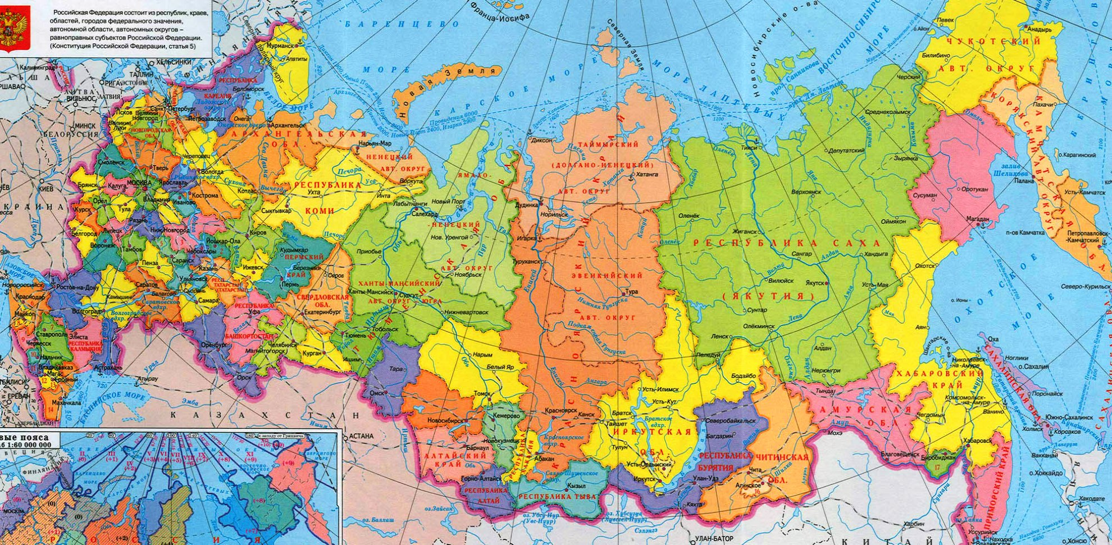
Посмотри на карту нашей Родины (учебник, сс. 94-95). Какая она разноцветная! Субъекты фе-дерации обозначены различными цветами.
Найди субъект федерации, в котором ты живёшь.

Slide 5
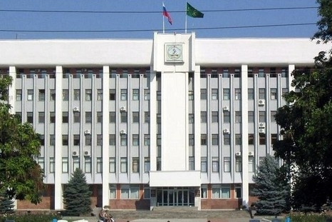

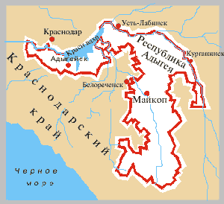

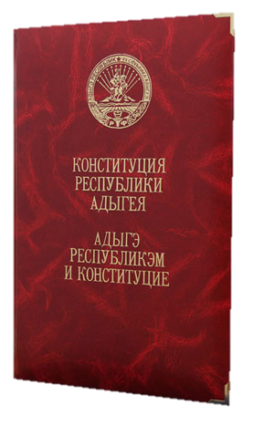

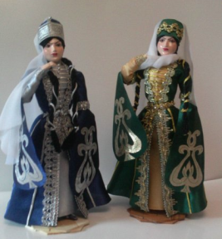
Словосочетание «субъект Рос-сийской Федерации» означает «равный член», «полноправный участник».
Это значит:
Есть своя территория и столица,
Есть свой главный закон – Конституция или Устав,
Есть свои органы власти и управления,
Есть свой флаг и герб,
Можно обучать детей и общаться на своём родном языке.
Код региона республики Адыгея – 01.

Slide 6
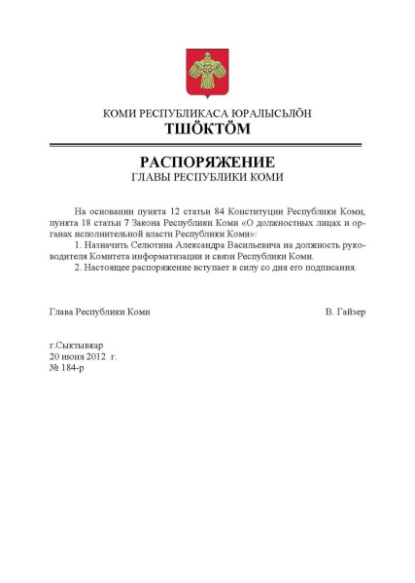
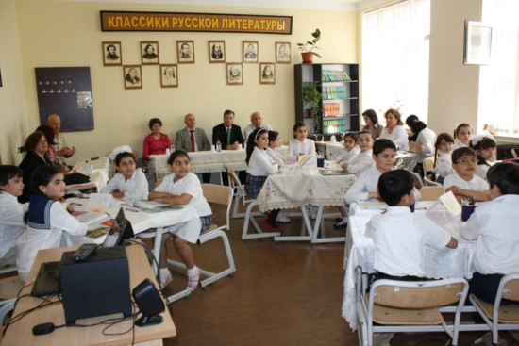

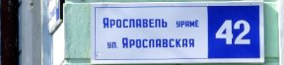
Русский язык - государственный
Что такое «государственный язык»?
Это значит, что на русском языке состав-ляются государственные документы.
На русском языке Россия ведёт перегово-ры.
Русский язык изучают во всех школах РФ.

Slide 7
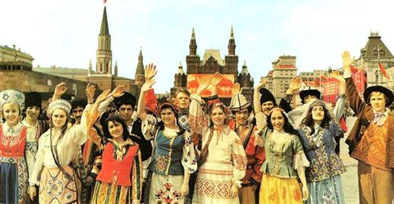

Уважение к другим на-родам – черта патрио-та.
Настоящий патриот никогда не унизит че-ловека другой нацио-нальности.
Как радуга не может лишиться хотя бы од-ного цвета, так и Рос-сия не может жить без народов, её населяю-щих.
Давно так повелось: Россия – родина-мать всех своих народов.

Slide 8
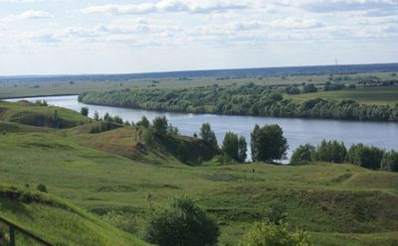
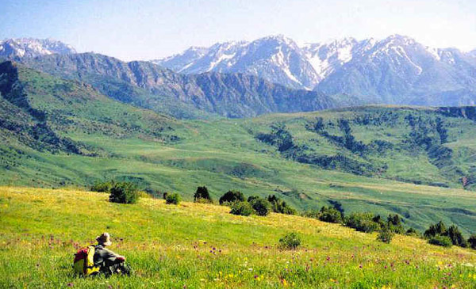
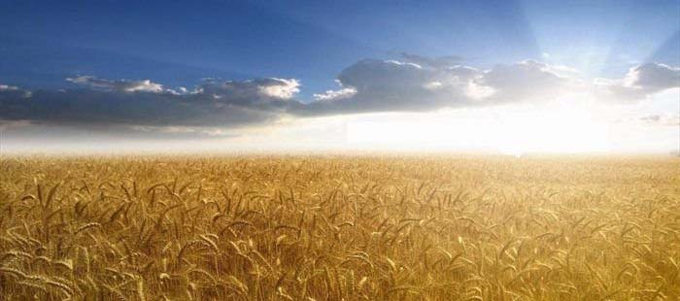
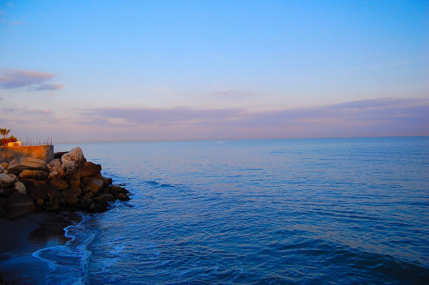
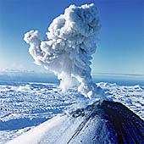
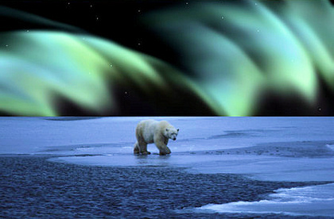
Что значит быть патриотом?
Слово «патриот» заимствова-но из греческого языка – πατριώτης – «земляк, соотече-ственник».
Земляки – люди, родившиеся в одном месте.
Место рождения – Родина – называется Отечество, Отчиз-на, т.е. земля отцов (предков).
Родина у человека одна, так же как и мать, вот почему го-ворят Родина-мать.

Slide 9

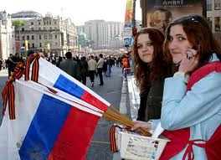
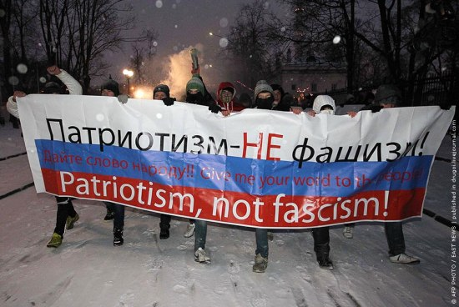
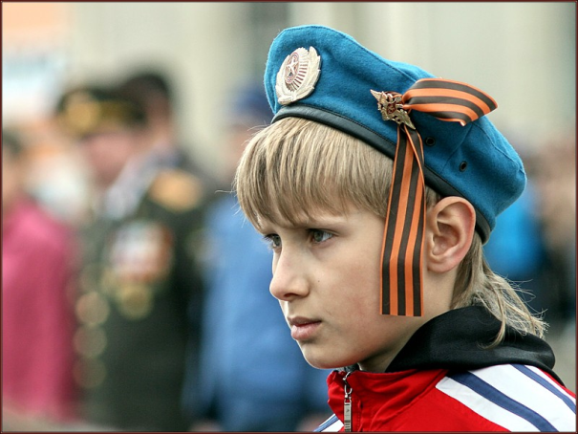
Что значит быть патрио-том?
Современный словарь определяет: «Патриот – это человек, любящий своё отечество, предан-ный своему народу, гото-вый на жертвы и подвиги во имя своей Родины».

Slide 10
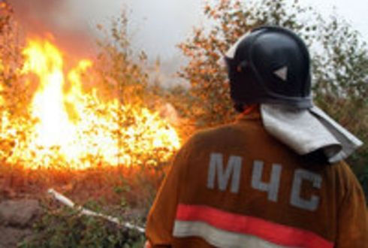
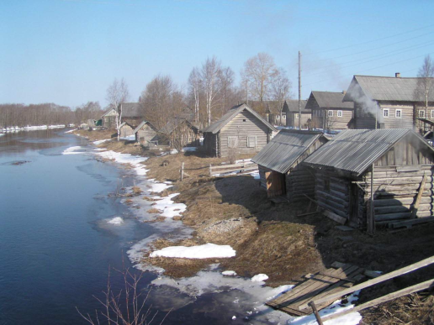
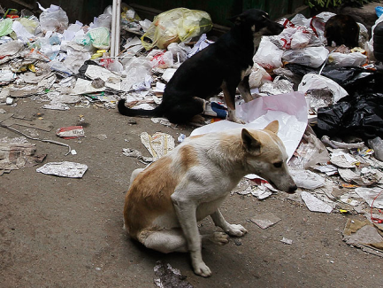
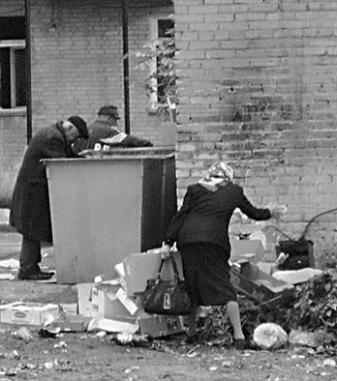
Любовь к Родине, или патриотизм, вовсе не требует хвалить всё своё только потому, что это родное.
Настоящему патриоту свойственно видеть во-круг не только достоин-ства, но и недостатки.
Только истинный патри-от не будет жаловаться, а постарается сделать жизнь у себя на Родине лучше и достойнее.

Slide 11
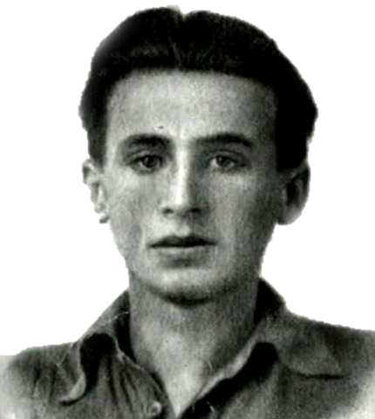
Как автор этих строк Павел Коган опре-деляет понятия патриот, патриотизм?
Я — патриот. Я воздух русский,
Я землю русскую люблю,
Я верю, что нигде на свете
Второй такой не отыскать,
Чтоб так пахнуло на рассвете,
Чтоб дымный ветер на песках...
И где ещё найдешь такие
Берёзы, как в моем краю!
Я б сдох как пёс от ностальгии
В любом кокосовом раю.
Ностальгия – тоска по Родине.

Slide 12
Давай повторим главное
Что означает слово «федерация»?
1) союз
2) самостоятельность
3) любовь к Родине
4) независимость
Что имеет каждый субъект федерации РФ?
Составь 3 предложения (словосочетания) со словами «патриот», «патриотизм».
v
Территория, столица, главный закон, герб, флаг, органы власти и управления, свой родной язык.

Slide 13

Домашнее задание:
§11, сс. 92-98,
Задания в рабочей тетради:
№№ 1-4, сс.57-61.

